Slide 1
Формирование читательских умений младших школьников на основе математического текста
В.Н.Иващенко, учитель начальных классов
МБОУ СОШ №1п.Новошахтинский
Михайловского муниципального района
Приморского края
27 марта 2024 г.

Slide 2
Учебные тексты по математике и их особенности
К особенностям собственно математического текста можно отнести то, что он написан на языке, в котором широко используется специальная символика.
Немаловажным является и тот факт, что для математических текстов характерна абстрактность освещаемых вопросов, лаконичность изложения, логическое построение , формулы выражений, наличие чертежей, графиков, содержательных иллюстраций, позволяющих перевести абстрактные понятия на язык образов и помочь обучающемуся вскрыть существенные связи между рассматриваемыми объектами.

Slide 3

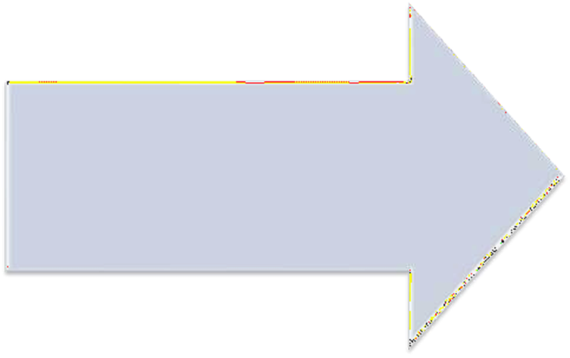

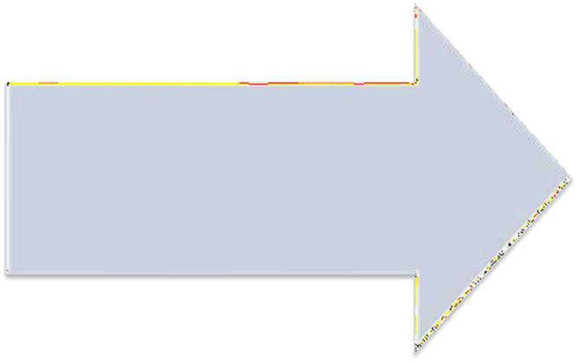
ПРАВИЛА
ОПРЕДЕЛЕНИЯ
ТЕКСТОВЫЕ ЗАДАЧИ
ИСТОРИЧЕСКИЕ СПРАВКИ
СПЛОШНЫЕ
ТЕКСТЫ
ВЫРАЖЕНИЯ, РАВЕНСТВА
ФОРМУЛЫ, ТАБЛИЦЫ
ДИАГРАММЫ, ГРАФИКИ
НЕСПЛОШНЫЕ
ТЕКСТЫ

Slide 4
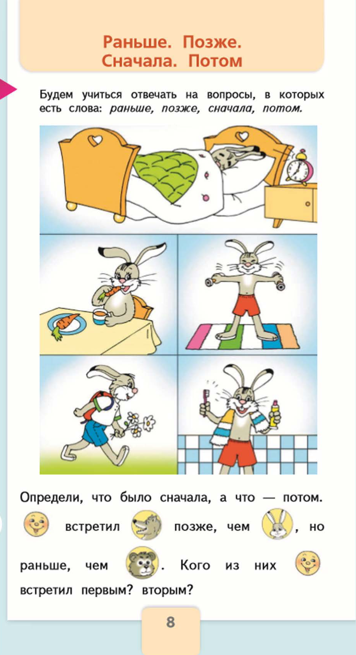
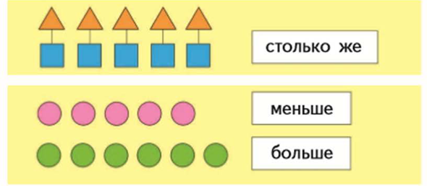
Несплошные математические тексты
С несплошными текстами мы начинаем работать с самых первых уроков математики в 1 классе.
Работа с несплошными текстами на моих уроках математики построена таким образом, чтобы она являлась лишь частью урока, дополняя и внося разнообразие в основные этапы урока.

Slide 5



Приём «Пинг - понг »
На уроке математики в 1 классе детям предлагается запись:
1 д.-Маша –
2 д.-Наташа –
Задания:
1.Ответь на вопросы:
Сколько конфет с жёлтым фантиком?
А с синим?
С зелёным?
Каких равное количество?
На сколько больше жёлтых, чем синих?
Как звали первую девочку?
Как звали вторую девочку?
Сколько конфет у Наташи?
Сколько конфет у Маши?
2.- Какой вопрос можно придумать к этой записи?

Slide 6
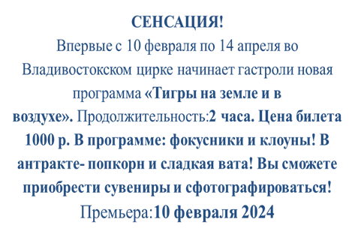

Приём «Дополни запись»
Задание:
Внимательно изучи афишу и вставь в текст подходящие слова.
Первое представление состоится _____________________ . Последний день выступлений ------________________ Цена билета ________. Продолжительность представления_____ ч.

Slide 7
Приём «Верно- неверно»
О чем сказано в тексте афиши? Отметь все правильные ответы.
Это цирковое представление.
Представление длится 2 часа.
В программе участвуют фокусники.
Представление будет идти в дни школьных каникул.
Посетители смогут приобрести сувенирную продукцию.
В представлении будет антракт.
Верно | Неверно
Это цирковое представление.
Представление длится 2 часа.
В программе участвуют фокусники.
В представлении не будет антрактов.
Представление будет идти в дни школьных каникул.
Посещение представления с 6 лет
Посетители смогут приобрести сувенирную продукцию.

Slide 8

Приём «Извлечение информации»
Маша живёт во Владивостоке, но на каникулах находится в гостях у бабушки в Новошахтинском. Чтобы добраться цирка, где проходит выступление, Маше требуется 3ч. Сможет ли Маша побывать на представлении, если выедет из дома в 10ч , а представление начинается в 14-00? Ответ аргументируй.
А) Да, сможет, так как ____________________________________________
Б) Нет, не сможет, так как ________________________________________
Сосчитай, сколько будет стоить поход на представление для семьи, состоящей из мамы и двух детей 6 и 9 лет.__________________________________

Slide 9
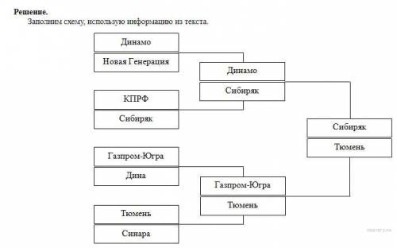
Приём « Перенос информации»
Задание: Прочитай текст и изобрази схему чемпионата, включающую все перечисленные в тексте команды.
В Москве проводился 2 этап турнира «плей-офф» по футболу. В четверть финале встретилисься четыре пары команд. Матчи команд «Динамо» и «Новая Генерация», «КПРФ» и «Сибиряк» проводились 7 и 8 мая. Матчи команд «Газпром-Югра» и «Дина», «Тюмень» и «Синара» проводились 11 и 12 мая. В первых двух парах оказались победителями и вышли в полуфинал команды «Динамо» и «Сибиряк». Из вторых двух пар оказались победителями и вышли в полуфинал команды «Газпром-Югра» и «Тюмень». В финале встретились команды «Сибиряк» и «Тюмень».

Slide 10
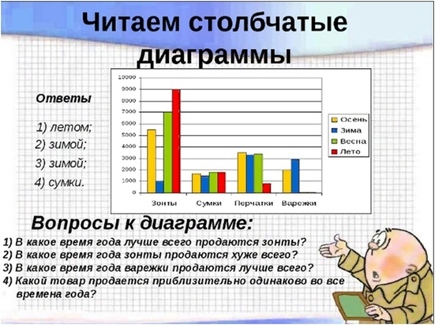
Приём «Преобразование»
Составь по известным данным задачу.

Slide 11
Работа со сплошными математическими
текстами
Работа
с объяснительным текстом учебника
Работа с тестом при решении текстовых задач

Slide 12
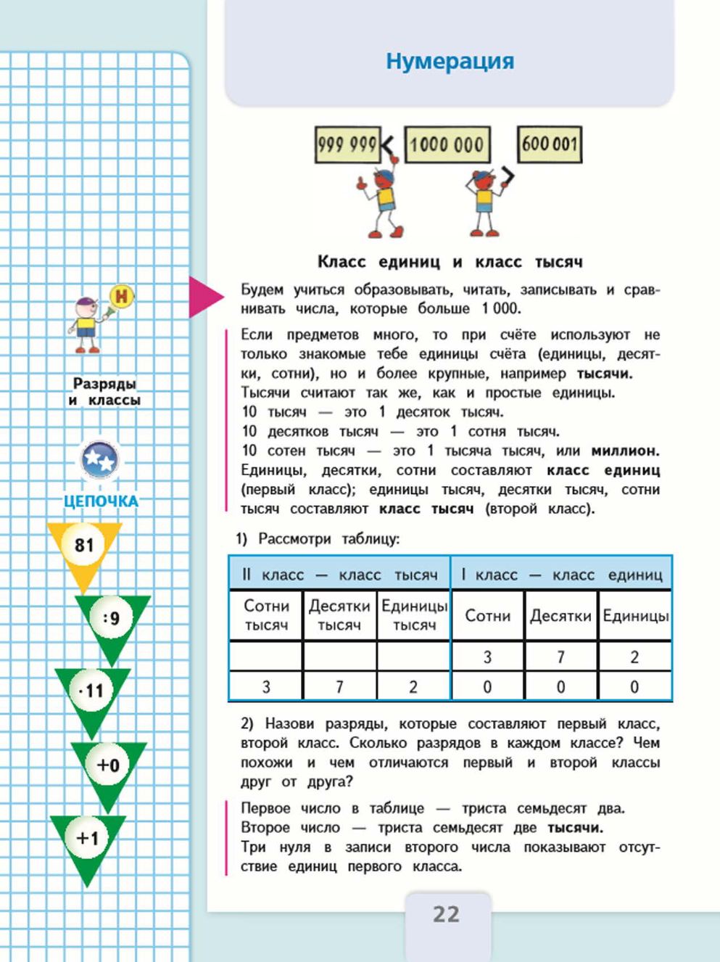
Приём «Вопросы к тексту учебника»
Этот приём формирует умение самостоятельно работать с текстом учебника, формулировать вопросы, работать в парах. Использую прием при изучении математических понятий, правил.
Прочитайте текст.
Какие слова встречаются в тексте наиболее часто? Сколько раз встретилось слово…?
Какие слова выделены «жирным» шрифтом? Почему?
Если бы вы читали текст вслух, то как бы дали понять, что предложение главное?
Подумай, какой вопрос по тексту ты можешь задать соседу по парте?

Slide 13
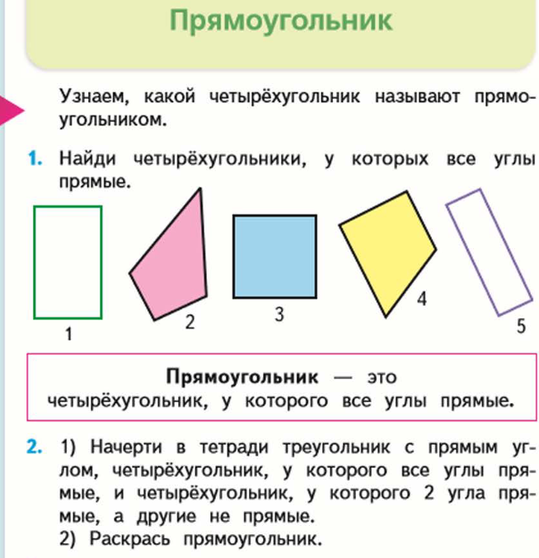


Приём «Кластер»
4 угла, все углы прямые
4 стороны
Диагонали равны
Противоположные стороны равны

Slide 14
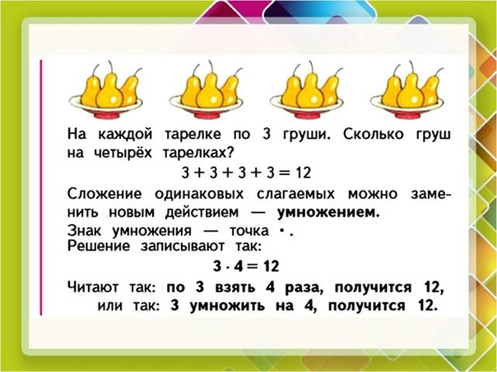
Приём «Твиттер»
Множитель 1
Множитель 2
Умножение
Сложение одинаковых слагаемых можно заменить умножением. Знак умножения- точка. Решение записываем так:3 . 4 =12
Произведение

Slide 15
Приём «Составление вопросов к тексту»
Пирамида Хеопса
Точно неизвестно, в каком году было построено это чудо света, египтологи всё ещё спорят об этом. Считается, что ей более 4500 лет, но есть гипотеза, что пирамида старше на 500 лет. Самые распространённые версии — строительство было начато в 2470 или в 2560 году до нашей эры.Сколько строили пирамиду Хеопса Об этом археологи тоже спорят. Они считают, что на строительство ушло не менее 20 лет, а то и все 40. Размеры сооружения поразительны даже по современным меркам. Площадь основания способна вместить 10 футбольных полей — 53 000 м2. Другие параметры не менее впечатляющие: площадь боковой поверхности — 85 500 м2; длина основания — 230 м; длина бокового ребра — 230 м. До 1880 года, когда был построен Кёльнский собор, пирамида Хеопса была высочайшим сооружением в мире. Во времена, когда построили пирамиду Хеопса, её высота достигала 147 метров — это соизмеримо со зданием в 50 этажей. Однако под воздействием землетрясений каменная верхушка обрушилась, и также осыпалась облицовка. Более того, бесчисленные поколения египтян растаскивали каменные блоки для строительства жилья. Сейчас же высота сооружения составляет 138 метров.

Slide 16
Год начала строительства | в 2470 или в 2560 году до нашей эры
Сколько лет строили пирамиду Хеопса? | ушло не менее 20 лет, а то и все 40.
Общая площадь основания пирамиды? | 53 000 м2
Какая длина основания? | 230 м
До какого года пирамида Хеопса была высочайшим сооружением в мире? | 1880
Высота пирамиды первоначально составляла сколько метров? | 147 м
Какой высоты пирамида сегодня? | 138 лет

Slide 17
Приём «Составление таблиц и диаграмм по текстовым задачам»
Четвёртые классы в школе решили устроить соревнование, кто больше наберёт пятёрок по предметам за неделю. В понедельник 4 «А» набрал 26 пятёрок, а 4 «Б» на 4 пятёрки больше, у 4 «В» был любимый урок – физкультура, и они смогли набрать 42 пятёрки. Во вторник 4 «А» набрал 12 пятёрок, 4 «Б» - в 3 раза больше, а 4 «В» - только 9 пятёрок. В среду физкультура была у 4 «А» класса, и они набрали 39 пятёрок, 4 «Б» заработал 17 пятёрок, а 4 «В» на 7 пятёрок меньше, чем 4 «Б». В четверг все 3 класса ходили на экскурсию, поэтому все получили пятёрок мало, причём одинаковое количество. В сумме в четверг у трёх классов было 33 пятёрки. В пятницу 4 «А» получил 15 пятёрок, физкультура была в 4 «Б», и они заработали в 3 раза больше пятёрок, чем 4 «А», 4 «В» получил в этот день 20 пятёрок.
Запиши условие в таблицу:
Класс | Понедель ник | Втор ник | Среда | Чет верг | Пят ница
4 «А» | 26 | 12 | 39 | 11 | 15
4 «Б» | 30 | 36 | 17 | 11 | 45
4 «В» | 42 | 9 | 10 | 11 | 20

Slide 18
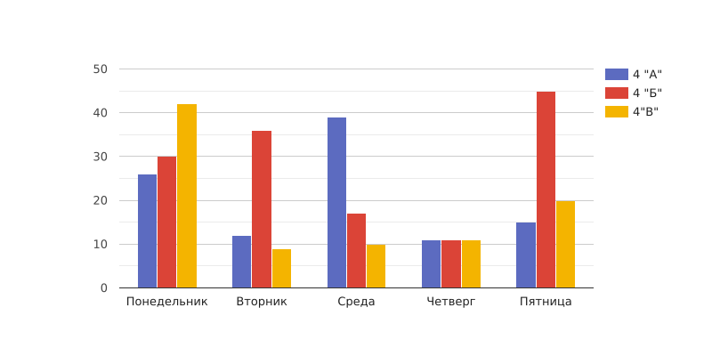
По данным таблицы составь столбчатую диаграмму
- Сколько «пятёрок» получили все три класса в среду? (66)
- Какой класс получил больше всего «пятёрок» во вторник? (4 Б)
- Кто всё-таки победил в соревновании? (4 Б)

Slide 19
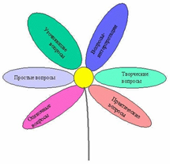
Приём использования Ромашки Блума,
как способ работы над анализом задачи
Классификация вопросов Б. Блума
Простые: Сколько? Как? Когда? (проверяют
знание текста)
Уточняющие вопросы: Правильно ли я понял, что…? (Выводят на уровень понимания текста)
Объясняющие вопросы: Почему? (используются для анализа текстовой информации)
Творческие вопросы: Что изменилось бы если…? (Подразумевают синтез полученной информации)
Оценочные вопросы: Что хорошо? Что плохо?

Slide 20
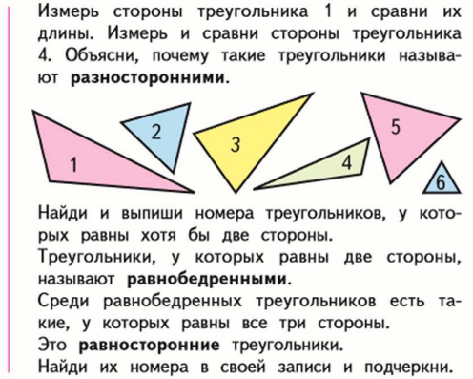
Приём «Лови ошибку»
Исправь ошибки в тексте:
У равносторонних треугольников 2 стороны равны. Треугольники, у которых все стороны равны, называются равнобедренные.

Slide 21
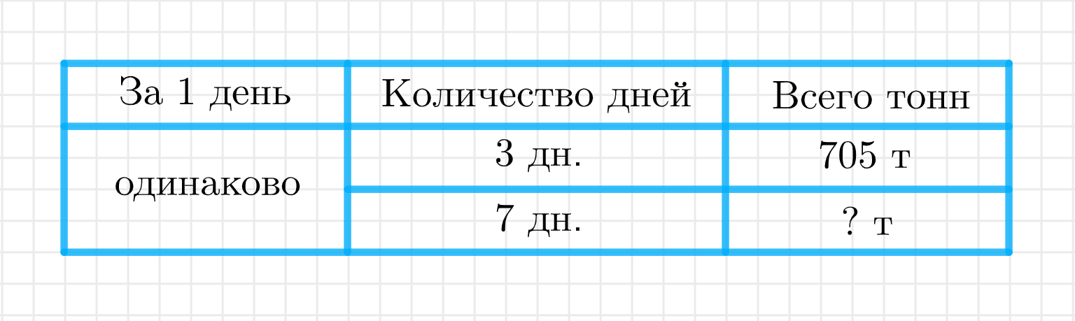
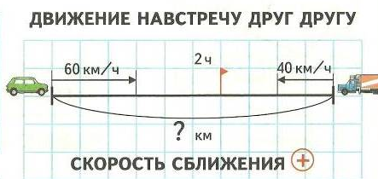
Приём «Составление краткой записи задачи»
Было – 5 ш.
Купили – 3 ш.
Стало – ? ш.

Slide 22
Вывод :
Давая возможность обучающемуся на уроках математики работать с текстом через различные виды заданий, преобразовывать его, обсуждать, делать выводы, мы способствуем развитию логического мышления, письменной и устной речи и, тем самым, формируем читательские умения младшего школьника.

Slide 23
Интернет-ресурсы:
Школьный клипарт http://s3.pic4you.ru/allimage/y2013/10-24/12216/3925122.png
Линейки http://s1.pic4you.ru/allimage/y2012/08-20/12216/2356205.png
Лист в клеточку http://s1.pic4you.ru/allimage/y2012/08-20/12216/2356208.png
Скрепка http://img-fotki.yandex.ru/get/6610/134091466.1c/0_8f975_cc74afe5_S
Циркуль http://img-fotki.yandex.ru/get/6521/108950446.113/0_cd1e6_7c1b8dea_S

